Slide 1
Музыкальные загадки.
Цель. Развивать умение различать музыкальные инструменты по характерным особенностям, знать название их.
Описание игры.
Ведущий загадывает загадки, играющие отгадывают их. За правильный ответ получают карточку, соответствующую отгадке.

Slide 2
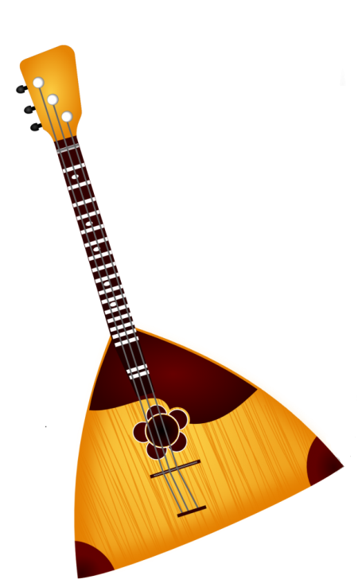
Заиграли три струны
На четыре стороны

Slide 3
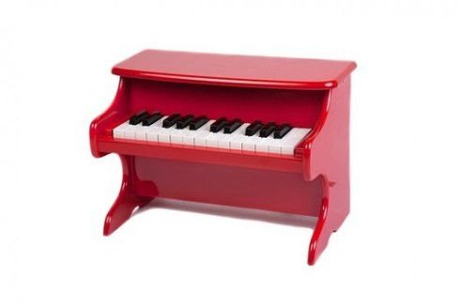
Оно больше, как комод,
Под крышкой музыка живёт.
А маленькие дамы
На нём играют гаммы.

Slide 4
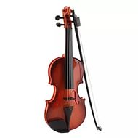
Смычок на ней пиликает,
Как воробей чирикает.

Slide 5
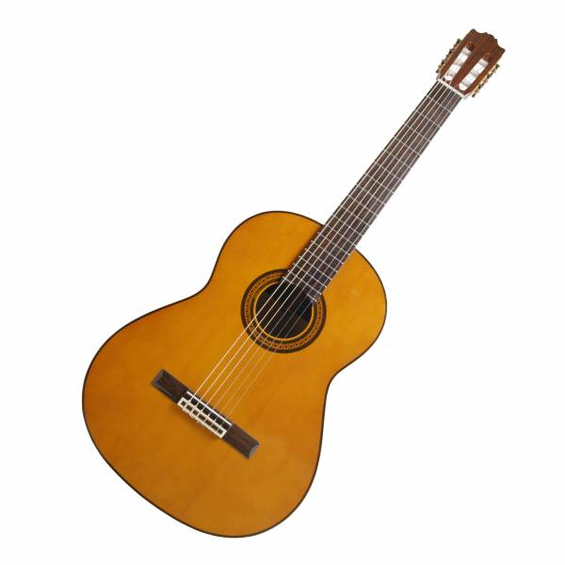
Она у папы шестиструнная,
Её настройка – дело трудное.
И, чтобы папу не расстраивать,
Её нам лучше не настраивать.

Slide 6
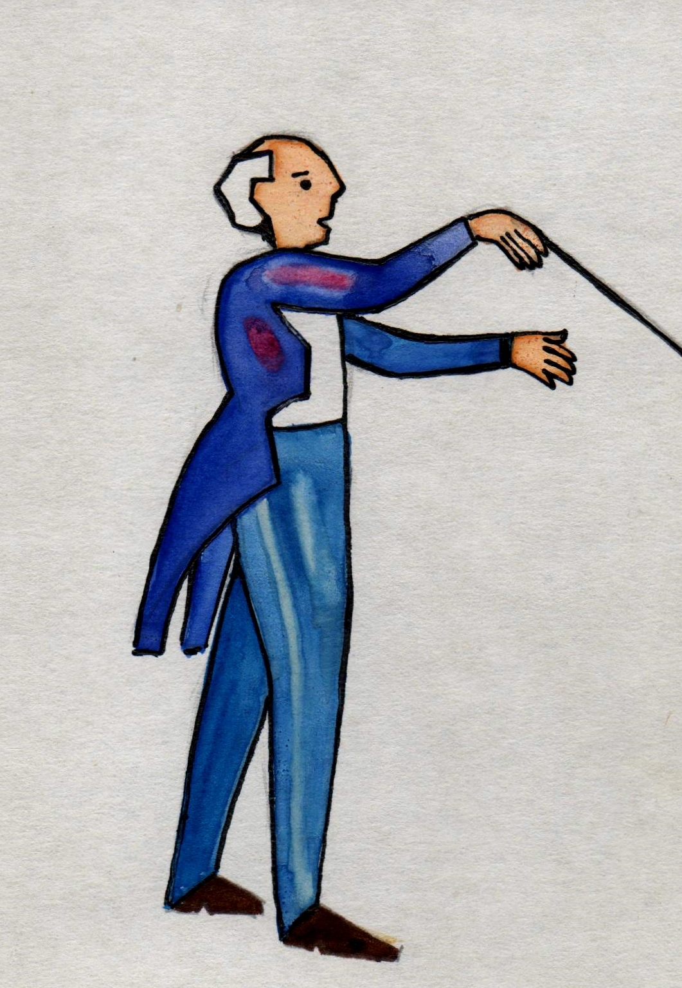
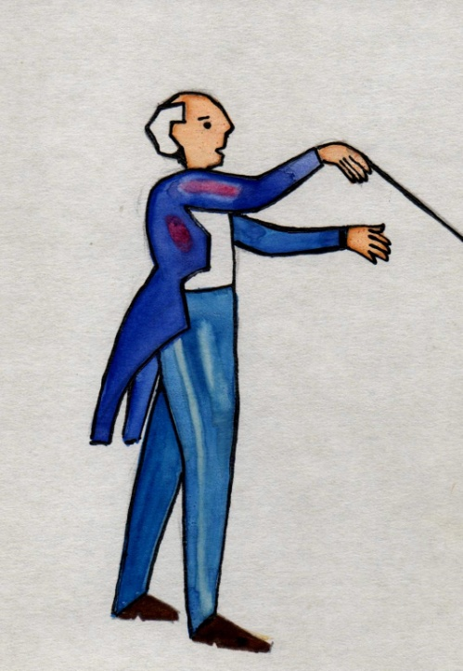
Он руками машет плавно,
Слышит каждый инструмент.
Он в оркестре самый главный,
Он в оркестре президент!

Slide 7
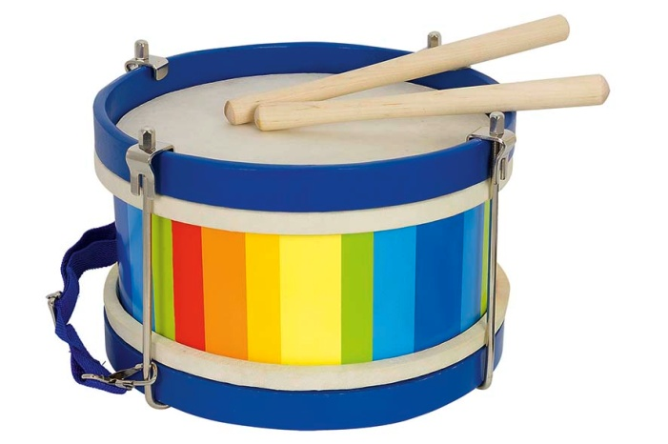
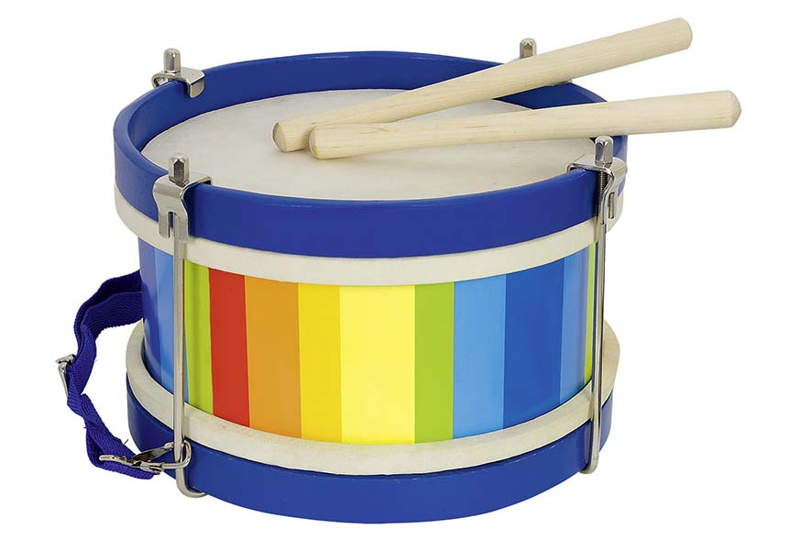
Когда играю я на нём,
Когда я репетирую –
С испугом думает весь дом,
Что крышу ремонтирую.

Slide 8
Блестящая и медная
Так здорово дудит –
Что наша кошка бедная
Под тумбочкой сидит.

Slide 9
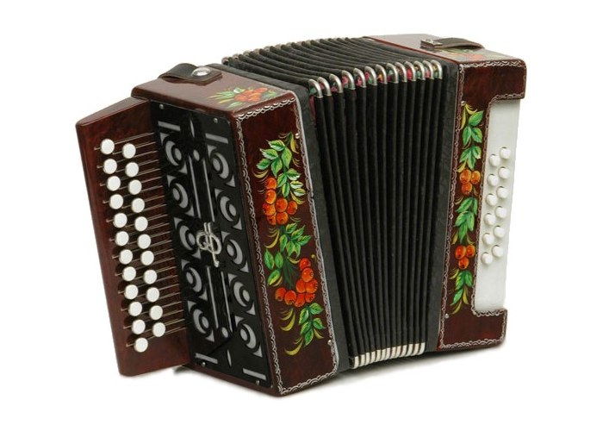
Инструмент у музыканта – Он у нас не без таланта! Как на кнопки нажимает, Громко музыка играет. Кажется: звучит орган, Хоть в руках простой – ... .

